Slide 1
Заключительное мероприятие по физо на тему «Мой город».
Экскурсия в Дом спорта и центральный стадион ««Мы открываем спорт»
Инструктор по ФИЗО
МАДОУ д/с № 5
«Цветик-Семицветик»
Ознобихина Н.В.
г. Кировград 2016г.

Slide 2
Цель :
Приобщение детей дошкольного возраста
к занятиям спортом.
Задачи:
Образовательные:
1. Расширять представления детей о спортивной жизни города.
2. Знакомить со спортивными объектами города; показать их разнообразие новый стадион и спортивные площадки, корты, дом спорта и секции работающие в нем. 3. Познакомить с оборудованием для занятий различными видами спорта, его назначением; вызвать желание заниматься в одной из спортивных секций.
3. Совершенствовать умения ориентироваться в окружающем пространстве, понимать смысл пространственных отношений.
Воспитательные:
1. Побуждать детей к соблюдению правил поведения в
общественных местах.
2. Воспитывать чувство патриотизма и гордости за спортсменов города.
3. Мотивировать стремление заниматься спортом.
4. Формировать навыки сотрудничества.

Slide 3
Начальник КГО «Управления физкультуры и спорта» Петунин А.В. встречает маленьких гостей.

Slide 4
Маргарита Николаевна провела экскурсию для детей

Slide 5
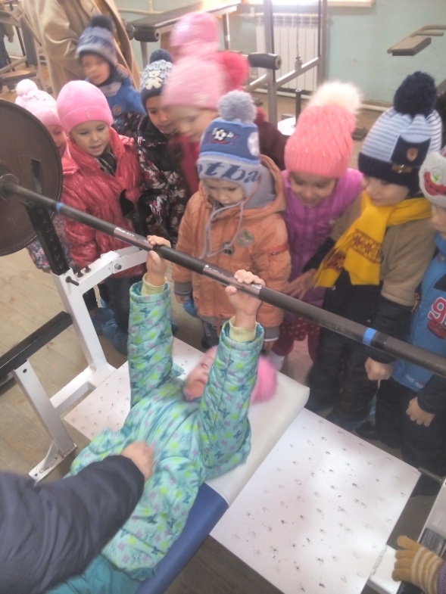
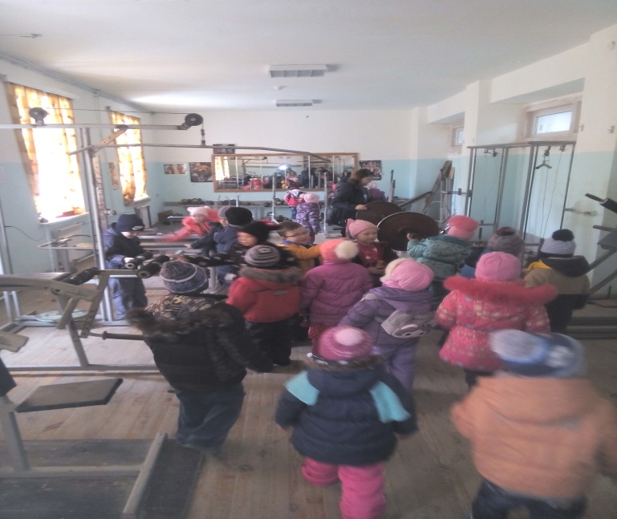
Тренажёрный зал «Дома спорта»

Slide 6
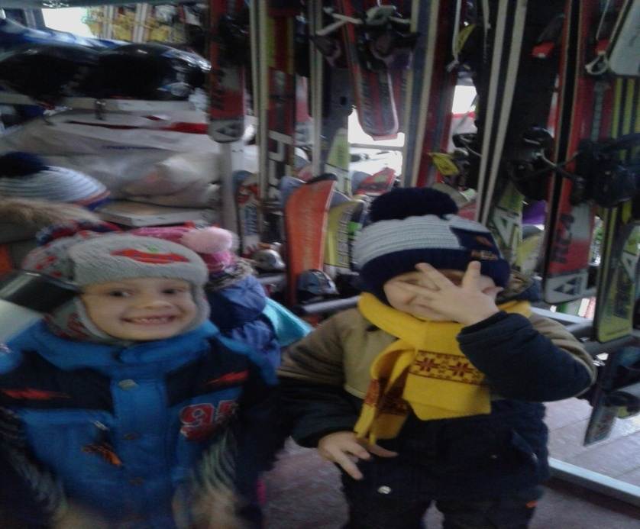
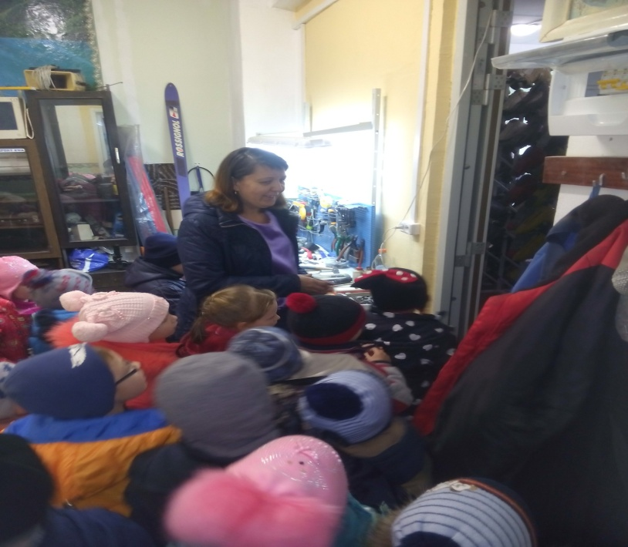
Дети посетили базу горнолыжной секции.

Slide 7
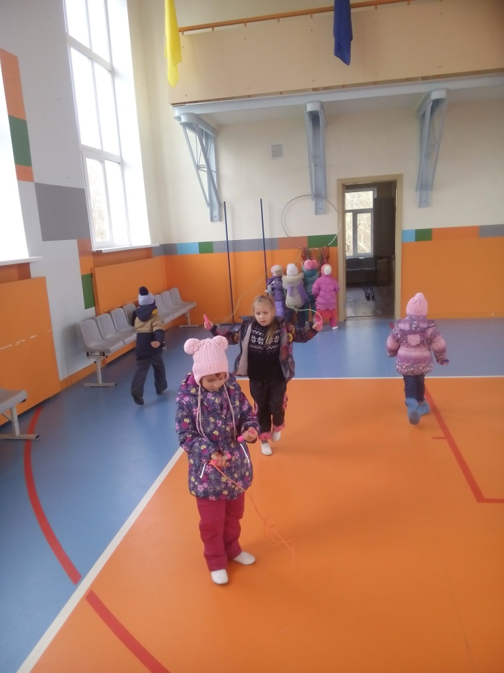
Спортивный зал оборудован по новейшим технологиям
Сейчас мы знаем какие мероприятия и спортивные игры проходят в этих стенах

Slide 8
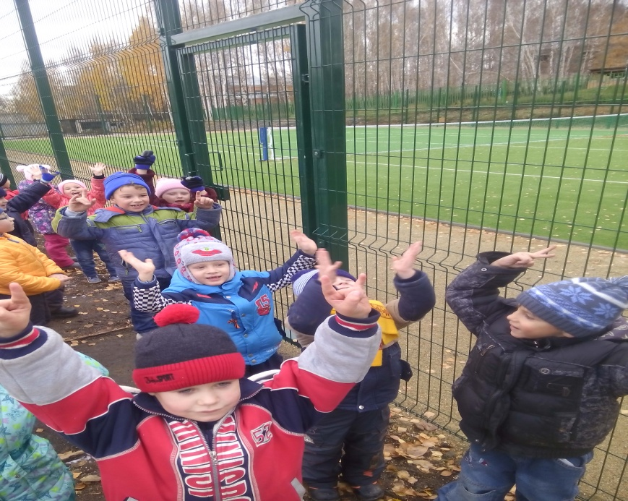
Новое футбольное поле, баскетбольная площадка под открытым небом, теннисный корт, площадка с тренажёрами вызвали восторг у детей.
Спорт приходит в каждый дом, В дом в котором мы живем. Спортом ты скорей займись, Будь здоровым на всю жизнь.

Slide 9
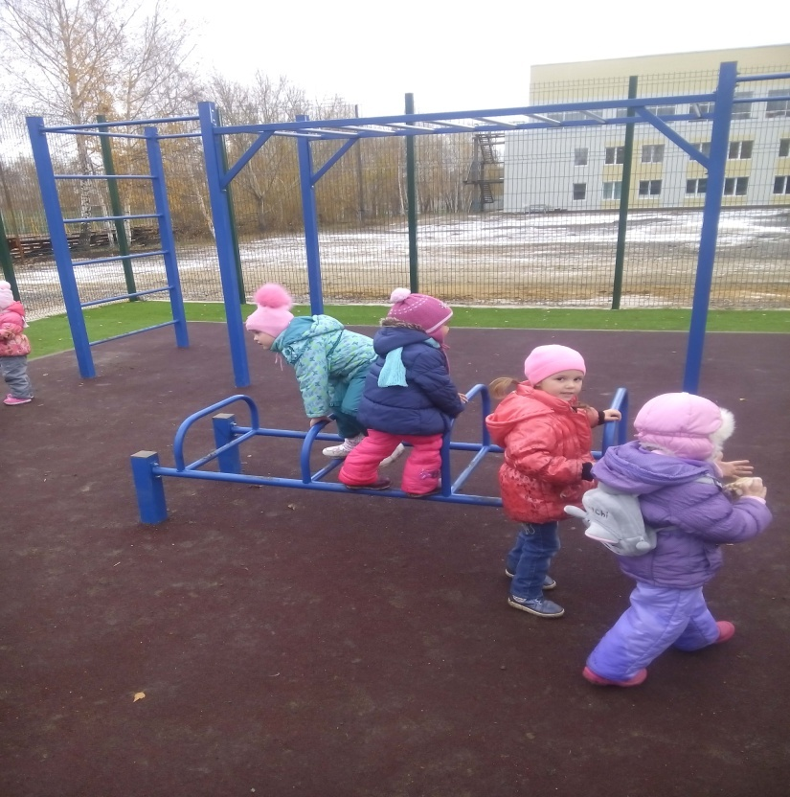
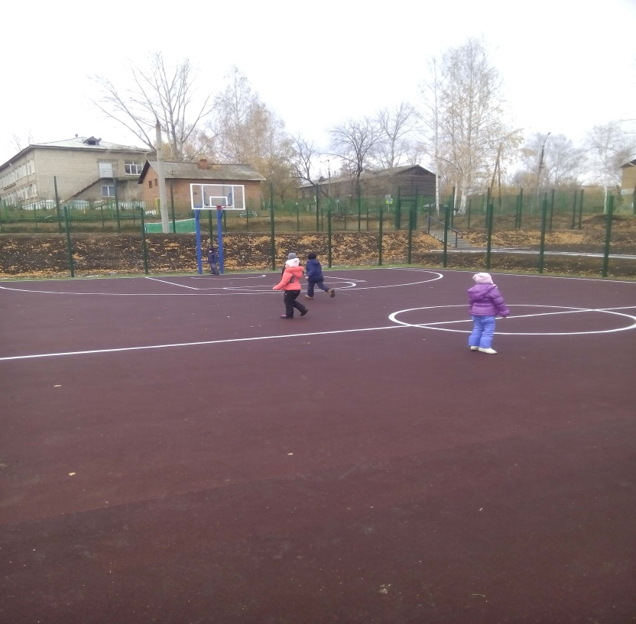
Все познает ся на практике.

Slide 10
Спасибо за внимание.

